Slide 1

UNIVERSIDAD AUTÓNOMA DEL ESTADO DE
MÉXICO
Facultad de Contaduría y Administración
Licenciatura en Informática Administrativa
Gobierno de Tecnologías
de la Información
Este material fue desarrollado para el 1er. semestre 2019-A
L.I.A. Verónica Gallegos Rebollo

Slide 2
Analizar los diferentes conceptos y elementos que componen el Gobierno de tecnologías de la información en cualquier tipo de Organización.
OBJETIVO DE LA UNIDAD

Slide 3
Unidad de Aprendizaje I “CONCEPTOS DE GTI”
1.1. Concepto de Gobierno de Tecnologías de la Información.
1.2. Necesidad del cambio de rol de TI.
1.3. Necesidad del Gobierno de TI.
1.4. Gobierno de la Organización y Gobierno de TI.
CONTENIDO

Slide 4
INTRODUCCIÓN
Ir más allá del tema de Tecnologías de la Información y Empresa; es indagar sobre el Gobierno de tecnologías de información, concepto que se puede definir como una estructura de relaciones y procesos para dirigir y controlar la función de dichas tecnologías de una organización con el fin de alcanzar los objetivos mediante la agregación de valor y equilibrio de riesgo y consideración del retorno de tecnologías de la información y sus procesos; trabajando conjuntamente con la Alta Dirección de un empresa.
Notes:
informática del francés informatique y es la unión de los términos información y automática, lo que originalmente significaba la realización de tareas de producción o de gestión por medio de máquinas (automáticas).

Slide 5

1.1. CONCEPTOS DE
GOBIERNO DE TECNOLOGÍAS
DE LA INFORMACIÓN

Slide 6

 Dirigir
 Regirse a normas
Gobernar
Esta palabra proviene del latín gubernare, significaba pilotear un barco, al timón es gubernator. Estas son palabras de procedencia griega κυβερνάω y κυβερνήτης. Pero el término gubernare se lo asocia en el latín a la política por la analogía de que al Estado, es como una nave que debe ser comandada.
Acción del manejo de autoridad sobre un espacio en específico, que puede ir desde un país, empresa o hasta un hogar, en el que la persona encargada de gobernar será la responsable de direccionar las acciones de aquellos a los que gobierna.
Notes:
informática del francés informatique y es la unión de los términos información y automática, lo que originalmente significaba la realización de tareas de producción o de gestión por medio de máquinas (automáticas).

Slide 7
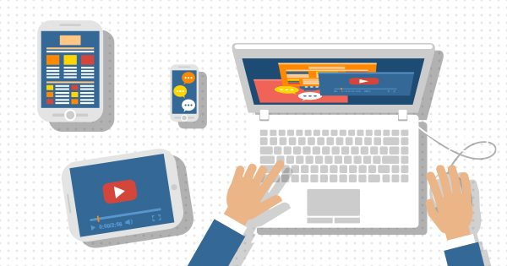
Tecnologías de Información
Tecnologías de la Información y la Comunicación (en inglés ICT: (Information and Communications Technology). Referencia a las teorías, las herramientas y las técnicas utilizadas en el tratamiento y la transmisión de la información: informática, internet y telecomunicaciones.
Se acuño en Francia en 1992 (informatique), es la contracción de INFORmación autoMÁTICA. (RAE,1992). INFORMÁTICA “Conjunto de conocimientos científicos y técnicas que hacen posible el tratamiento automático de la información por medio de ordenadores”.
“La ciencia que estudia y se ocupa del tratamiento automático y racional de la información o también como la ciencia de los ordenadores”. (Pablos, C.; 2004)
Notes:
informática del francés informatique y es la unión de los términos información y automática, lo que originalmente significaba la realización de tareas de producción o de gestión por medio de máquinas (automáticas).

Slide 8

El conjunto de procesos y productos relacionados con el almacenamiento, procesamiento, protección, monitoreo, recuperación y transmisión digitalizada de la información tanto a nivel electrónico como óptico. (Suarez,R.C.,2010)
Notes:
informática del francés informatique y es la unión de los términos información y automática, lo que originalmente significaba la realización de tareas de producción o de gestión por medio de máquinas (automáticas).

Slide 9
TELECOMUNICACIONES. Es una técnica que consiste en la transmisión de un mensaje desde un punto hacia otro, bidireccional. Conjunto de medios de comunicación a distancia o transmisión de palabras, sonidos, imágenes o datos en forma de impulsos o señales electrónicas o electromagnéticas.
DATO: Unidad mínima de información.
INFORMACIÓN: es un conjunto organizado de datos procesados, que constituyen un mensaje que cambia el estado de conocimiento del sujeto o sistema que recibe dicho mensaje.
INTERNET: Conjunto de redes interconectadas a escala mundial con la particularidad de que cada una de ellas es independiente y autónoma.
Notes:
informática del francés informatique y es la unión de los términos información y automática, lo que originalmente significaba la realización de tareas de producción o de gestión por medio de máquinas (automáticas).

Slide 10
IMPORTANCIA DE LAS TI
(Propósito ayudar hacer el negocio, parte de la planificación estrategica)
• Capacidad estratégica: posibilita a la organización a la realización de algo que antes no podía hacer
• Capacidad operacional: posibilita a la organización la conducción de su negocio actual de forma eficaz y eficiente
• Conformidad regulatoria: posibilita a la organización satisfacer los requisitos de los reguladores externos

Slide 11
GOBIERNO CORPORATIVO
Es un conjunto de prácticas y responsabilidades ejercidas por el consejo de administración y consejo de dirección de la organización con el objetivo de proporcionar una dirección estratégica, asegurar que los objetivos son alcanzados, los riesgos gestionados, los recursos usados de manera responsable, teniendo en cuenta las demandas de los grupos de interés y la continua evolución del entorno corporativo. (Bajo, M.;2018)
(OCDE, 1999) Hace referencias a las relaciones de la dirección de una empresa, su consejo de administración, sus accionistas u otras partes involucradas en sus actividades. Determina su estructura, los objetivos, los medios para alcanzarlos, y garantiza un seguimiento de los resultados obtenidos.

Slide 12
GOBIERNO DE TECNOLOGÍAS
DE LA INFORMACIÓN
(Van Grembergen, 1992) La capacidad organizativa que ejercen los altos directivos de una empresa y los gestores de las TI, con el fin de controlar el diseño y la implementación de la estrategia de las TI, es decir, asegurar el alineamiento del negocio con las TI. Consiste en el liderazgo, la organización estructural y los procesos que aseguran que las TI de la organización sostienen y entienden la estrategia y los objetivos de dicha organización.
(Cobo, Á.; 2015) Define el GTI como parte del gobierno corporativo, el cual consiste en el liderazgo, la organización de estructuras, los mecanismos de comunicación y los procesos que aseguran que las TIC de la organización sostienen y extienden la estrategia y los objetivos de la empresa

Slide 13
GOBIERNO CORPORATIVO
Rendición de cuentas
Reglas y normas
Estructura (facultades y responsabilidades)
Intereses monetarios
GOBIERNO DE TECNOLOGÍAS DE INFORMACIÓN
Organización
Procesos
Personas
Tecnología

Slide 14
Insumo = Plan estratégico
ARQUITECTURA
Conjunto de elementos organizacionales que se relacionan entre si para alcanzar un objetivo.
Descripción formal de un sistema y todos sus componentes, para orientar su implementación.
NEGOCIOS
Permite alinear la estrategia con las demandas de TI.
Se compone por 3 dominios: Plataforma, Gestión de redes y Sistemas.
TI
Hace referencia a servidores, seguridad, conexión de redes.
Describe la capacidad de software, hardware y comunicación para la implantación de S.I.
INFORMACIÓN
Información de mayor importancia.
Describe la estructura de los datos físicos y lógicos, así como modelos de gestión.
Niveles de negocio, información y tecnología.
Estrategias, estructura y procesos de la organización.
APLICACIÓN
Define que infraestructura tecnológica, clase de aplicaciones son relevantes para la empresa.
Provee la funcionalidad de cada S.I. requeridos y su interacción entre ellos.
PROCESO
TECNOLOGÍA
DATOS
SISTEMAS

Slide 15
MAPEO DE PROCESOS
AS IS / TO BE es una herramienta de gestión que ayuda en la descripción y la mejora de los procesos internos de la organización. Se dedica a la exploración del negocio de la empresa a través de metodologías y prácticas utilizadas en las actividades del día a día.
AS IS es la definición de la situación actual del proceso. Los participantes de esta asignación son los usuarios que están involucrados en el proceso cotidiano
TO BE está definiendo el futuro de la situación del proceso, es decir, donde se quiere llegar.

Slide 16
METODOLOGÍAS O ESTÁNDARES
G.T.I.
ITIL: TI estén alineados con las necesidades del negocio.
COBIT 5: Es un marco de trabajo de dominios y procesos que apoya a la empresa en el gobierno y gestión de las TI.
EFQM: Gestiona los procesos de negocios.
CMMI: Evaluar las capacidades clave para elevar el rendimiento, la calidad y rentabilidad de la empresa.
PMBOK: guía de fundamentos para la dirección de Proyectos.
ISO 9001 2015: Promueve la adopción de enfoque basado en procesos dentro de la empresa.

Slide 17
CONCLUYENDO
Un proceso es la actividad o conjunto de actividades que transforman una entrada en una salida.
PROCESO DE NEGOCIO O BUSINESS PROCESS, conjunto de actividades o tareas internacionales con fin de entregar productos o servicios al cliente.
La gestión de negocios, planifica constituye ejecuta y monitorea mediante estrategias las actividades de acuerdo a las directivas fijadas.
Analizar una arquitectura son principios que rigen su diseño y evolución.
Cuando se alinea la arquitectura de TI con la estrategia de negocios dan forma a las estrategias de negocios y viceversa.
Algunos ejemplos de métodos, marcos de arquitectura TI son: TOGAT, ZACHMAN, CUBE.
ITIL La Biblioteca de Infraestructura de Tecnologías de Información.
COBIT Objetivos de control para la información y tecnologías relacionadas.
EFQM Fundación Europea para la Gestión de la Calidad.
CMMI Integración de sistemas modelos de madurez de capacidades.
PMBOK estándar para la Administración de Proyectos.

Slide 18
ACTIVIDAD
Dar respuesta a:
Daypo.com/fundamentos-tecnologias-informacion.html

Slide 19

NECESIDAD DEL CAMBIO DE ROL DE
TECNOLOGÍAS DE LA INFORMACIÓN
Notes:
Las TI tienen un carácter estratégico y horizontal, deberían formar parte de la planificación global de la empresa.

Slide 20
Parece obvia la necesidad de las TIC´s
Alta Dirección
No están totalmente convencidos
Área TIC´s
Falta de compromiso
Involucrar al área de TIC´s en la planeación
Alta Dirección Convicción de las ventajas de las TIC´s
Diseñar una metodología de planes de TIC´s conjuntamente
Transmitir detalladamente las estrategias, conjuntamente
Implementación y control para alcanzar los objetivos de la empresa
Resultados tangibles

Slide 21
*Los activos intangibles (información), adquieren relevancia, permiten, a las empresas, la obtención de ventajas competitivas sostenibles a largo plazo.
*La competitividad, se determinará en buena medida, por el uso de las tecnologías de información y comunicación (TIC) que permiten la creación de valor y la generación de conocimiento dentro de las organizaciones
(Pérez y Dressler, 2007).
*Es medular comprender la necesidad de visualizar el área de Tecnologías de Información de la empresa como un apoyo vital que es transversal a los procesos que interactúan dentro de las diferentes áreas de la empresa.
*Por tanto, el uso de las TIC´s permite a las organizaciones ser competitivas mediante el desarrollo de una planeación adecuada.
ROL DE LAS TIC´S

Slide 22
NECESIDAD DEL GOBIERNO DE
TECNOLOGÍAS DE LA INFORMACIÓN

Slide 23
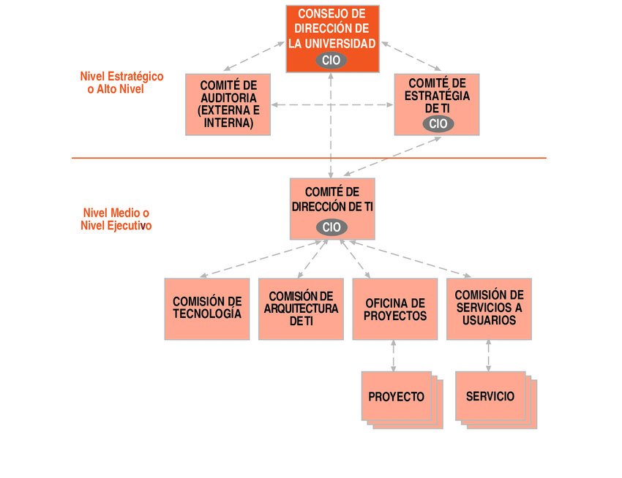
¿Porqué es importante un gobierno de tecnologías de la información?

Slide 24
Un gobierno de Tecnologías de la Información (TI), entendiéndolo como aquel órgano de alto nivel, tomador de decisiones cuyo rol principal es la evaluación, dirección y supervisión de las tecnologías de información.
GTI se utiliza para describir los procesos y decidir cómo se debe gastar el dinero para los recursos de esa área; priorizando y justificando las inversiones, controles, presupuestos y niveles de autorización, obedece al sistema mediante el cual dirige y controla el uso actual y futuro de las tecnologías de la información.
Podemos mencionar como una de las mejores prácticas en el mercado para gobernar las tecnologías de información es el marco de referencia Cobit, el cual apoya una integración, alineación y la gobernanza de estas tecnologías.
Complementándolo en la responsabilidad de servicios de extremo a extremo: la organización de TI sigue siendo responsable de todo lo relacionado con si área de acción, desde la gestión con el cliente de TI y la planificación de servicios hasta la prestación de servicios, incluso si son externas.

Slide 25
NECESIDAD DE GTI
Las empresas lleven a cabo una planificación estratégica e integral de las tecnologías de la información de manera alineada con los objetivos globales de la organización.
Una entrega de valor a las partes interesadas de la organización de un buen gobierno y gestión de la información de los activos tecnológicos.
Los Altos Directivos tienen que adoptar a la TI como parte importante del negocio.
Los requerimientos legales externos al uso de la empresa de la información y tecnología están aumentando.
Inversiones sin retorno y fallas en los sistemas que impactan al negocio.
Alta complejidad por la convivencia de múltiples plataformas tecnológicas.
Tendencias digitales: movilidad, machine learning, social media, bots, entre otros.
Big Data, según IDC Digital Universe Study el volumen de datos continuará creciendo.
Los infinitos ciberataques.

Slide 26
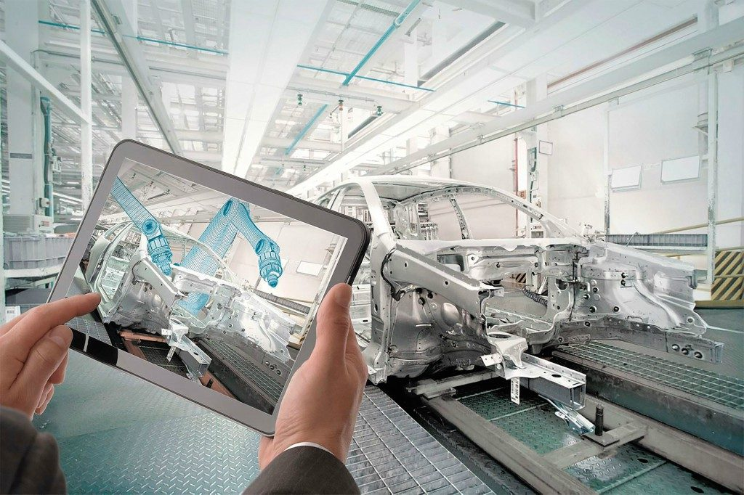
Aumentar el logro de los beneficios mediante las TIC´s
Generar valor para el negocio soportadas con inversión en las TI.
Excelencia operacional a través de aplicaciones tecnológicas.
Cumplir con leyes, regulaciones y políticas pertinentes de TI.
Asegurar la colaboración entre GTI y la Alta Dirección.
Estas necesidades dan como resultado replantear las ideas falsas de que las Tecnologías de Información no se gobiernan y que no existe forma de controlar y percibir valor.

Slide 27

GOBIERNO ORGANIZACIONAL
Y
GOBIERNO DE TECNOLOGÍAS
DE LA INFORMACIÓN

Slide 28
CONCEPTO
Gobierno Corporativo u Organizacional “Consiste en el establecimiento de estructuras organizacionales que establezcan los objetivos y lleven a cabo el seguimiento del desempeño de la organización para asegurar que dichos objetivos serán alcanzados”. Fernández y Llorens (2011).
O´Donovan (2003) lo define como “Un sistema interno que incluye políticas, procesos y personas, que sirven a las necesidades de los inversores y otros agentes empresariales, mediante el control y la dirección de las actividades de administración con objetividad, integridad y buena experiencia empresarial. El éxito del gobierno corporativo es confiado a la apreciación de los mercados y a la legislación, además de a una cultura de dirección sana que salvaguarde las políticas y procesos corporativos. Disponer de un gobierno corporativo adecuado es tan importante para la empresa como el aumento del capital, y serán los agentes externos los que valoren la cultura de gobierno corporativo de una empresa”.

Slide 29
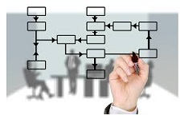
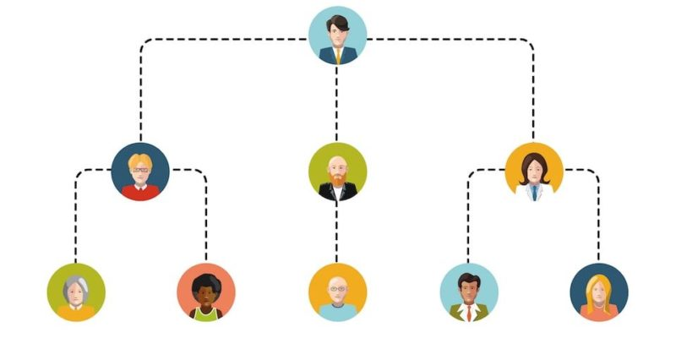
Hace referencia a una estructura organizacional, áreas y personas que participan
Un concepto empresarial

Slide 30
ELEMENTOS DEL
GOBIERNO CORPORATIVO
Gerente (CEO) (Reputación y salarios)
Consejo de Dirección (Capital, protección)
Ejecutivos (Calidad)
Inversionistas (Mayor capital)
Proveedores y Clientes (Productos y Servicios de calidad)
Comunidad (Protección y beneficios)

Slide 31
RESPONSABILIDAD
GOBIERNO CORPORATIVO
O´Donovan (2003) “El Consejo Directivo suele jugar un papel muy importante en el gobierno corporativo, tiene la responsabilidad de aprobar la estrategia corporativa, desarrollar políticas directivas, y designar, supervisar y remunerar a los ejecutivos expertos asegurar la gestión de la organización de cara a los inversores y a las autoridades. Es importante que los directivos y ejecutivos diseñen un modelo de gobierno que alinee los valores corporativos con sus grupos de interés y después evalúen periódicamente la efectividad de dicho modelo”

Slide 32
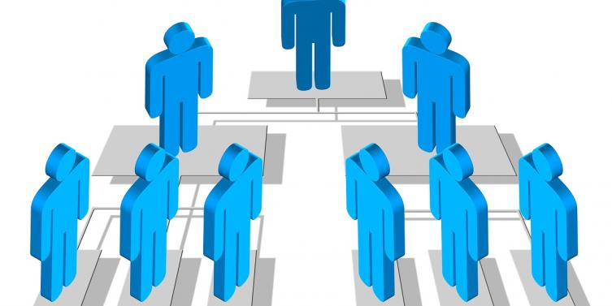
Contar con un ente normativo al interior
Normar de comportamientos
En pro de la actividad corporativa

Slide 33
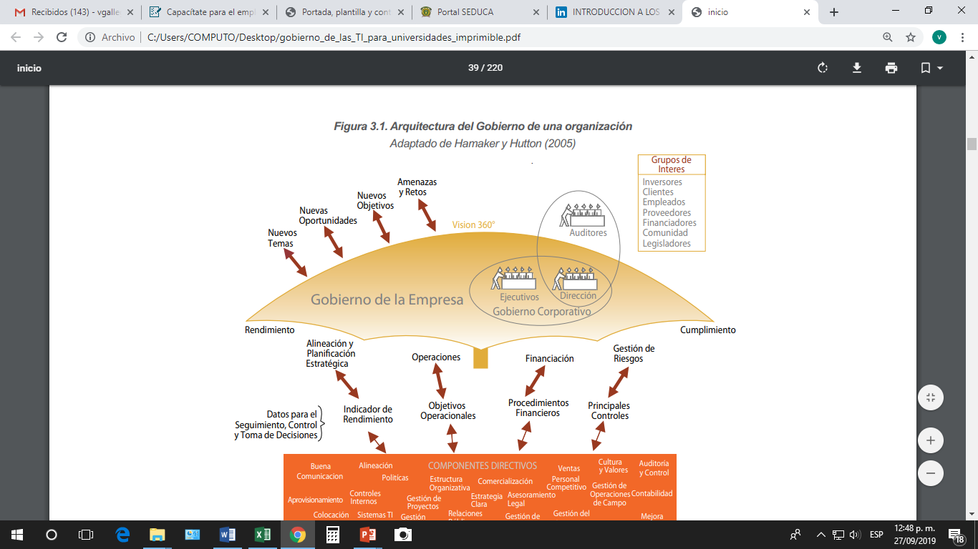
Arquitectura del Gobierno de una organización
Notes:
El GC consiste en el establecimiento de estructuras organizacionales que establezcan los objetivos y lleven el seguimiento del desempeño, para asegurar que los objetivos se alcancen.

Slide 34
CONCEPTO GOBIERNO DE TI
“El Gobierno de las TI es el sistema a través del cual se dirige y controla la utilización de las TI actuales y futuras. Supone la dirección y evaluación de los planes de utilización de las TI que den soporte a la organización y la monitorización de dicho uso para alcanzar lo establecido en los planes de la organización. Incluye las estrategias y políticas de uso de las TI dentro de la organización.” (ISO IEC 38500:2008 Corporate Governance of Information Technology)
“El gobierno de las TI es la capacidad de la que dispone el comité de dirección, la administración ejecutiva y la administración de TI de una organización para controlar la planificación y la implementación de estrategias de TI y así asegurar la alineación entre el negocio y las TI” Van Grembergen (2002)

Slide 35
OTRO CONCEPTO GTI
“Como las estructuras de dirección y de organización, procesos y mecanismos de relación que aseguran que las TI de la organización soporten y extiendan sus estrategias y objetivos” Van Grembergen et al. (2004)

Slide 36
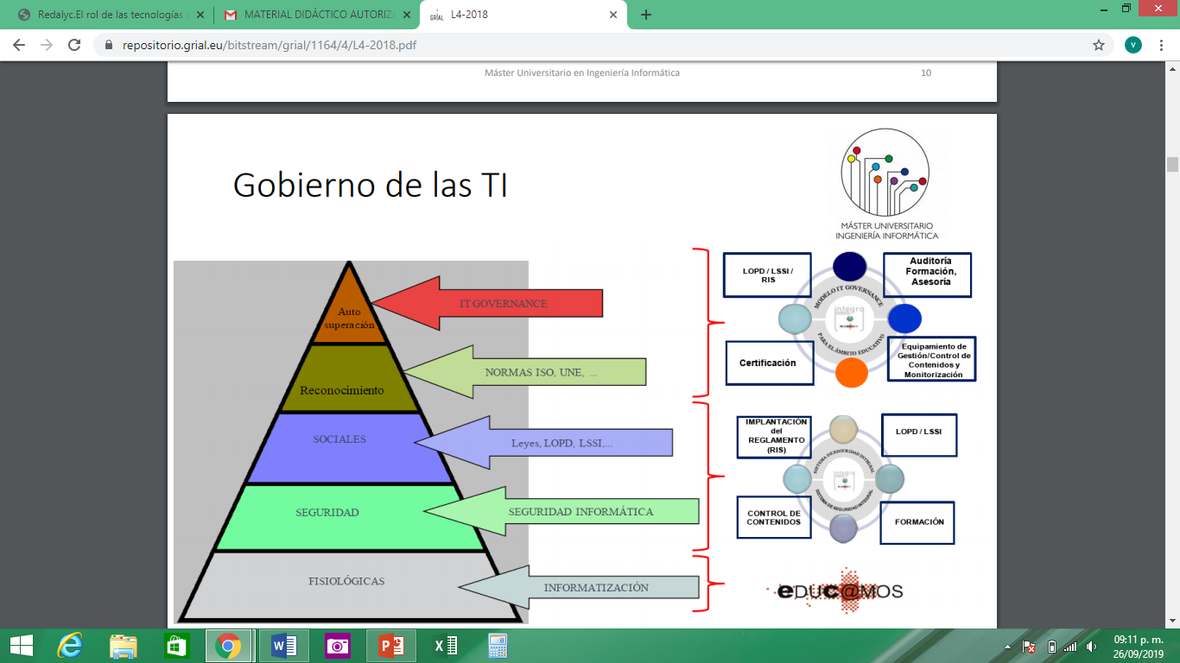
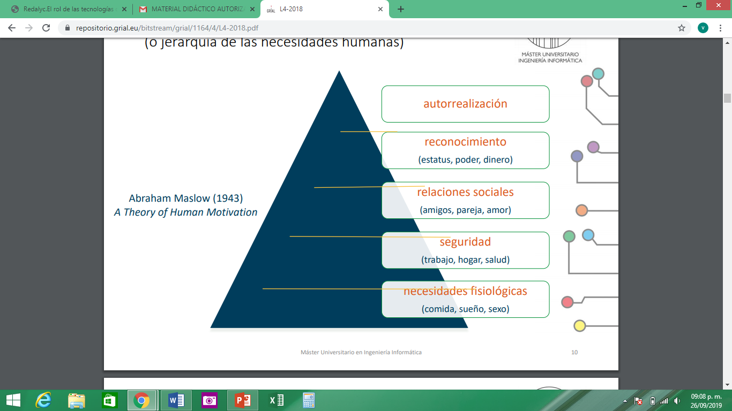
GTI
Notes:
Servicios de la Sociedad de la Información y de Comercio Electrónico (LSSI), La Ley Orgánica de Protección de Datos de Carácter Personal, Implantación de medios informáticos.

Slide 37
GOBIERNO DE TI
El Gobierno de Tecnologías de Información
(Es el océano)
La gestión de TI (Es la playa)
Administrar es decidir el presente en función del presente.
Liderar es decidir el presente en función del futuro.

Slide 38
GTI
Gestión de TI
Operación de TI
Alta Dirección (Toma de decisiones)
Director TI (Arquitectura TI)
Técnicos TI (Infraestructura TI)
Notes:
La gestión se centraría en administrar e implementar las estrategias en el día a día, el gobierno se encarga de fijar estrategias

Slide 39
GOBIERNO DE TI
SE OCUPA DE:
1.- Qué decisiones deben tomarse para asegurar la gestión y el uso efectivo de las TI.
2.- Quienes deben tomar estas decisiones.
3.- Cómo serán ejecutadas y monitorizadas.” (Weill y Ross, 2004)
Personas, procesos y estructuras

Slide 40
GOBIERNO DE TI INCLUYE
Alineación entre la estrategia de la organización de las TI.
Obtención de valor que las TI generan para la organización.
Mecanismos que permitan mediciones apropiadas para poder valorar las TI en su conjunto y poder tomar decisiones respecto a su gobierno.
Gestión del riesgo que en un momento dado pueda afectar e impactar negativamente enlas actividades y procesos de la organización.
Gestión de los recursos TI y la utilización óptima de los mismos.”
IT Governance Institute, 2003

Slide 41
OPERACIONES FUNDAMENTALES GTI
Oferta ↔ Demanda: La demanda del negocio gobierna la oferta de las TI que, a su vez, proporciona la capacidad de negocio que exige el servicio de las TI
2. Sistemas de negocio = personas + procesos + estructura + tecnología: Es un hecho que la tecnología de la información, por sí sola, no hace nada; los resultados solo se obtienen cuando se combina las TI con los otros tres factores vitales para construir un sistema de negocio

Slide 42
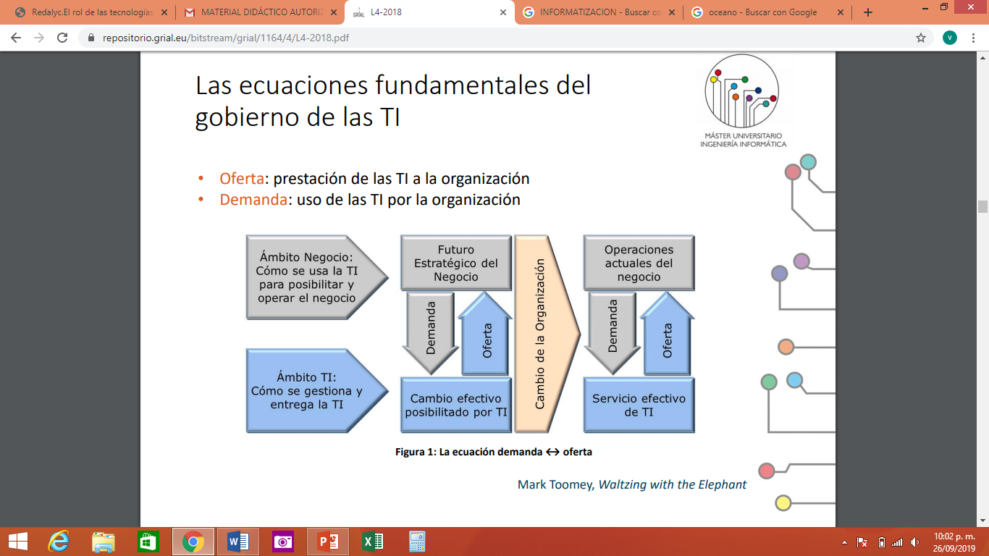

Slide 43
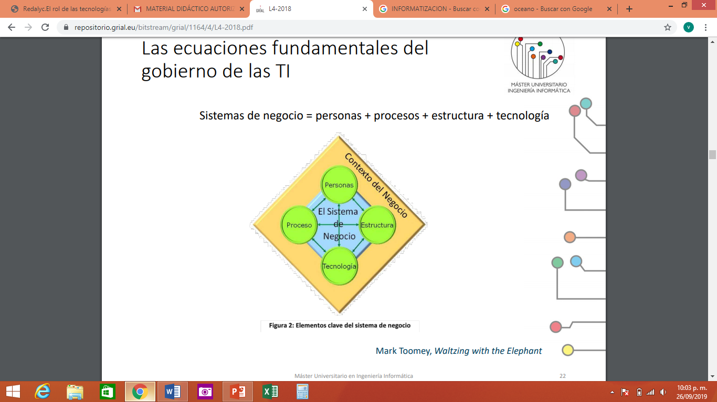
Sistema de negocios = personas + procesos + estructura + tecnología

Slide 44
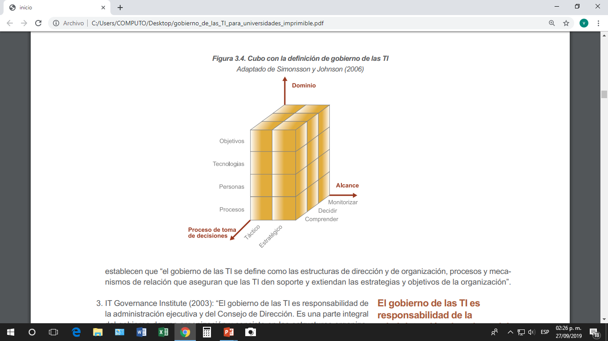
Decisiones a considerar (Objetivos, personas,
Procesos y Tecnologías).
Comprensión, decisión y
Monitorización.
Decisiones tácticas (detalladas y precisas)
Decisiones estratégicas(orientadas a objetivos)
El gobierno de las TI es responsabilidad de la administración ejecutiva y del Comité de Dirección.
El gobierno de las TI especifica los procedimientos de toma de decisiones y los esquemas de responsabilidad para alcanzar el comportamiento deseado en el uso de las TI.
El gobierno de las TI consiste en la alineación de la estrategia de las TI con la estrategia del negocio de tal manera que se alcanza el máximo valor para el negocio

Slide 45
ACTIVIDAD
Realizar un cuadro comparativo de las características y funciones y estructura del Gobierno Corporativo y Gobierno de Tecnologías de Información.

Slide 46
Recomendaciones
Esta presentación ha sido diseñara para la exposición de los temas 1.1. Concepto de Gobierno de Tecnologías de la Información, 1.2. Necesidad del cambio de rol de TI, 1.3. Necesidad del Gobierno de TI, 1.4. Gobierno de la Organización y Gobierno de TI., correspondientes a la UC I del programa de estudios de la UA de “Gobierno de Tecnologías de la Información”.
En el caso de las actividades, se sugiere explicar por parte del profesor.
La presentación fue diseñada con PowerPoint 2016 y cuenta con transacciones, por lo que se sugiere utilizarla con dicho software.

Slide 47
BIBLIOGRAFÍA
Piattini, M. G. (2007). Gobierno de las tecnologías y sistemas de información. Madrid: RA-MA. Jiménez, M. (2011). La gestión informática de la empresa: nuevos modelos de negocio. Madrid: RA-MA. Laudon, K. (2012). Sistemas de información gerencial. México: Pearson. Laudon, K. (2013). Essentials of Management Information Systems. Boston: Pearson. Heredero, P. (2001). Dirección y gestión de los sistemas de información en la empresa. Madrid: ESIC. Huber, M. (2008). Information systems: creating bussiness value. Nueva Jersey: Wiley & Sons. Torres Bermúdez, A. A., Arboleda, H. y Lucumí Sánchez, W. (2014). Modelo de gestión y gobierno de Tecnologías de Información en Instituciones de Educación Superior. Campus Virtuales, Vol. III (2), Recuperado de: www.revistacampusvirtuales.es http://rua.ua.es/dspace/bitstream/10045/18817/1/gobierno_de_las_TI_para_universidades_imprimible.pdf
.

